Slide 1

SF2 KVFG RQFQP.6B ET results
●
평가목적 ; M1 RSBM pattern inversion 단계 생략 평가
●
평가결과 ;
POR 대비 Split B(HM 24 nm) 진행 시 ATOI CD 동등 수준 (Δ+0.04 nm)
- Split A(HM20) ATOI CD Δ+0.02 nm
ET 결과 CMBSRP/VCHN/MinA POR 대비 동등수준 / CMA 소폭 열화
HM selectivity 저하로 top CD 확장, line-to-line short 추정
POR 대비 동등, 양산 적용 진행 (M1 DC 기준)
Ru line TEM (AR≈3)
●
M1 ATOI CD
WAFER | MEAN (nm) | 3σ (nm) | RANGE (nm) | Δ vs TARGET
W19(POR) | 19.68 | 0.95 | 2.81 | +0.08
W24(POR) | 19.62 | 0.96 | 2.79 | +0.02
W02 | 19.68 | 0.99 | 3.16 | +0.08
W12 | 19.60 | 0.98 | 2.88 | -0.00
W20 | 19.72 | 0.94 | 2.78 | +0.12
W22 | 19.69 | 1.02 | 3.13 | +0.09
W06 | 19.64 | 1.01 | 3.04 | +0.04
W17 | 19.73 | 0.97 | 3.17 | +0.13
W21 | 19.70 | 1.07 | 3.37 | +0.10
POOLED | 19.67 | 0.99 | 3.37 | +0.07

Slide 2
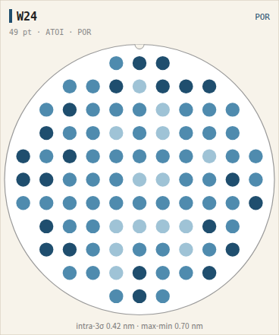
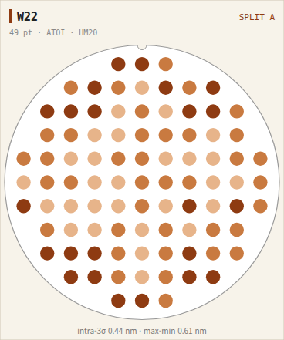
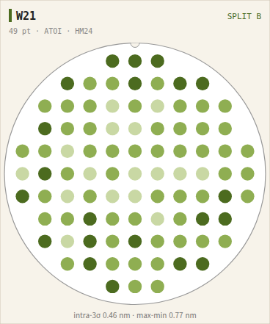
M1 ATOI CD wafer map
Split A: ATOI CD POR 대비 Δ+0.02 nm, edge 영역 편차 POR 동등
Split B: ATOI CD POR 대비 Δ+0.04 nm, edge 영역 편차 POR 동등

Slide 3
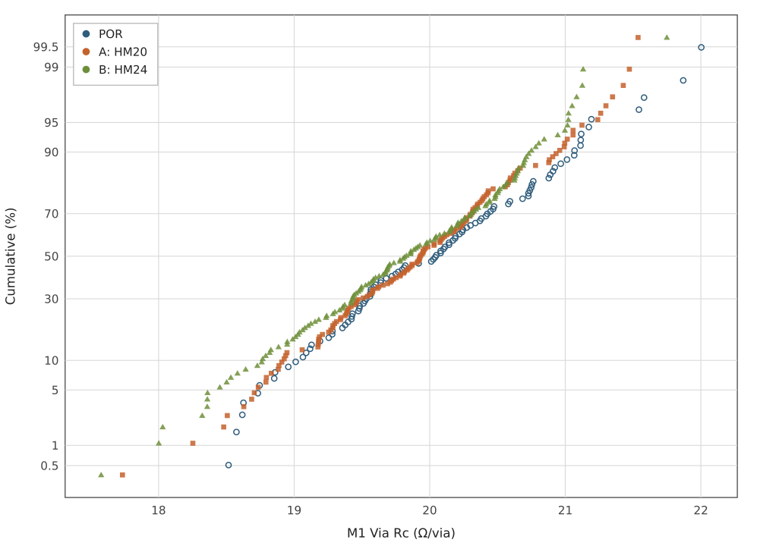
M1 Via Rc cumulative distribution
POR median 20.04
A median 19.93 (-0.6%, 동등)
B median 19.82 (-1.1%, 동등)

Slide 4
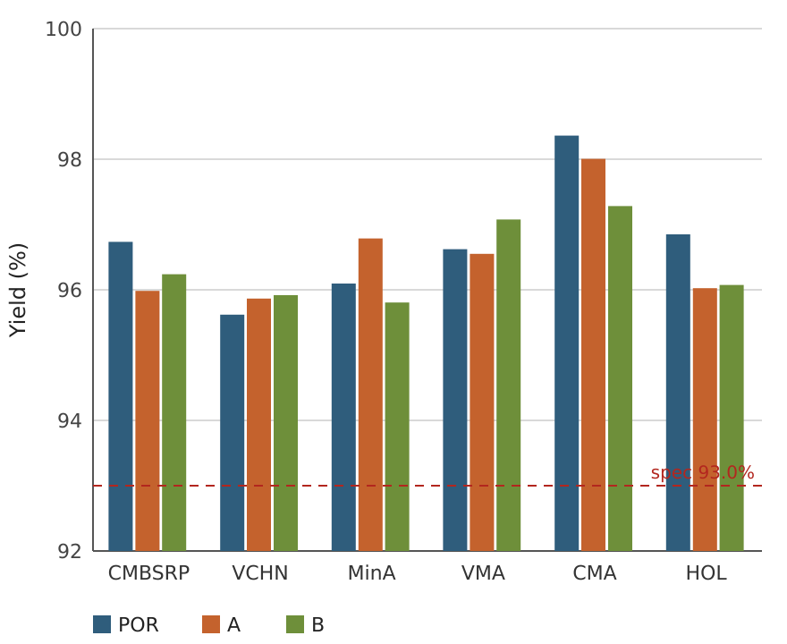
ET results
WF / ITEM | CMBSRP | VCHN | MinA | VMA | CMA | HOL
W19(POR) | 97.1 | 95.6 | 96.3 | 96.6 | 98.4 | 96.5
W24(POR) | 96.4 | 95.6 | 95.9 | 96.6 | 98.3 | 97.2
W02 | 96.2 | 95.1 | 97.1 | 96.8 | 99.3 | 96.9
W12 | 95.5 | 96.8 | 97.0 | 96.8 | 96.9 | 95.8
W20 | 96.5 | 96.0 | 96.1 | 96.2 | 97.7 | 95.9
W22 | 95.7 | 95.6 | 96.9 | 96.5 | 98.1 | 95.5
W06 | 96.5 | 95.5 | 94.9 | 96.9 | 97.7 | 95.4
W17 | 96.5 | 96.0 | 95.2 | 97.9 | 96.6 | 96.5
W21 | 95.6 | 96.3 | 97.3 | 96.4 | 97.6 | 96.4
Split A: CMBSRP/VCHN/MinA POR 대비 동등수준 / HOL 소폭 열화
Split B: CMBSRP/VCHN/MinA POR 대비 동등수준 / CMA 소폭 열화
CMA: POR 98.4% → B 97.3%

Slide 5
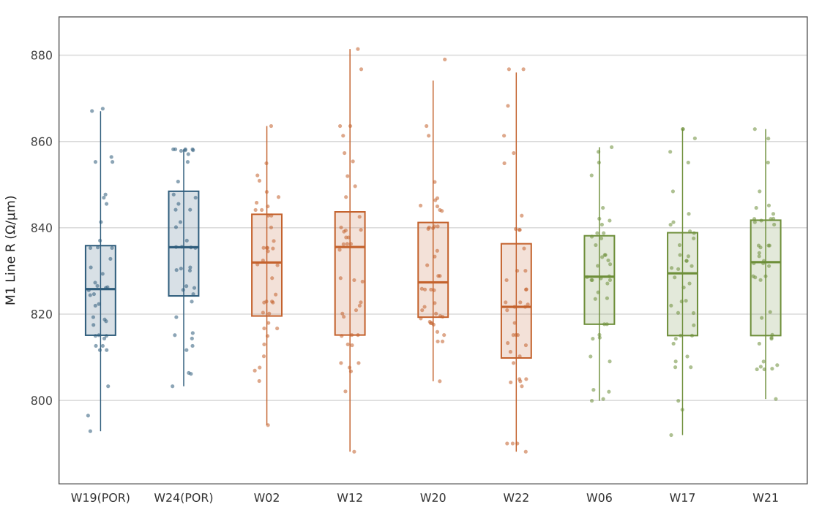
M1 Line Rs by wafer
POR median 831.3 (+0.0%)
Split A median 829.0 (-0.3%)
Split B median 829.2 (-0.3%)
wafer 간 편차 대비 split 간 차이 미미

